Slide 1



Trường Đại học Khoa Học Tự Nhiên
TP.HCM, 04/2024
KHÓA LUẬN TỐT NGHIỆP
PHÁT HIỆN GIAN LẬN TÀI CHÍNH
DÙNG CÁC KỸ THUẬT
PHÂN TÍCH BẤT THƯỜNG
Lại Minh Phú (20127593)
Hồ Minh Thanh Tài (20127068)

Slide 2
Trang
01 / 22
Giới thiệu
Động lực
Mục tiêu
Phạm vi

Slide 3
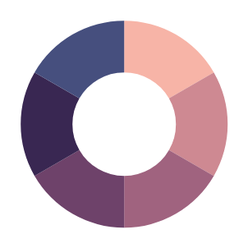
Trang
02 / 22
Nội Dung Trình Bày
Tổng quan về đề tài
Công trình liên quan
Phương pháp thử nghiệm
Kết quả thực nghiệm
Kết luận
Hướng phát triển

Slide 4

Trang
03 / 22
Tổng Quan
Gian lận tài chính
Phát hiện bất thường
Kỹ thuật học máy

Slide 5

Trang
04 / 22
Gian Lận Tài Chính
Thực trạng Hiện tại
Tổn thất to lớn
Nguy cơ Tương lai
Mối đe dọa nguy hiểm

Slide 6



Trang
05 / 22
Phát Hiện Bất Thường
Khái niệm
Xác định các sự kiện, quan sát không bình thường và không tuân theo hành vi mong đợi
Phương pháp
Các thuật toán học máy

Slide 7
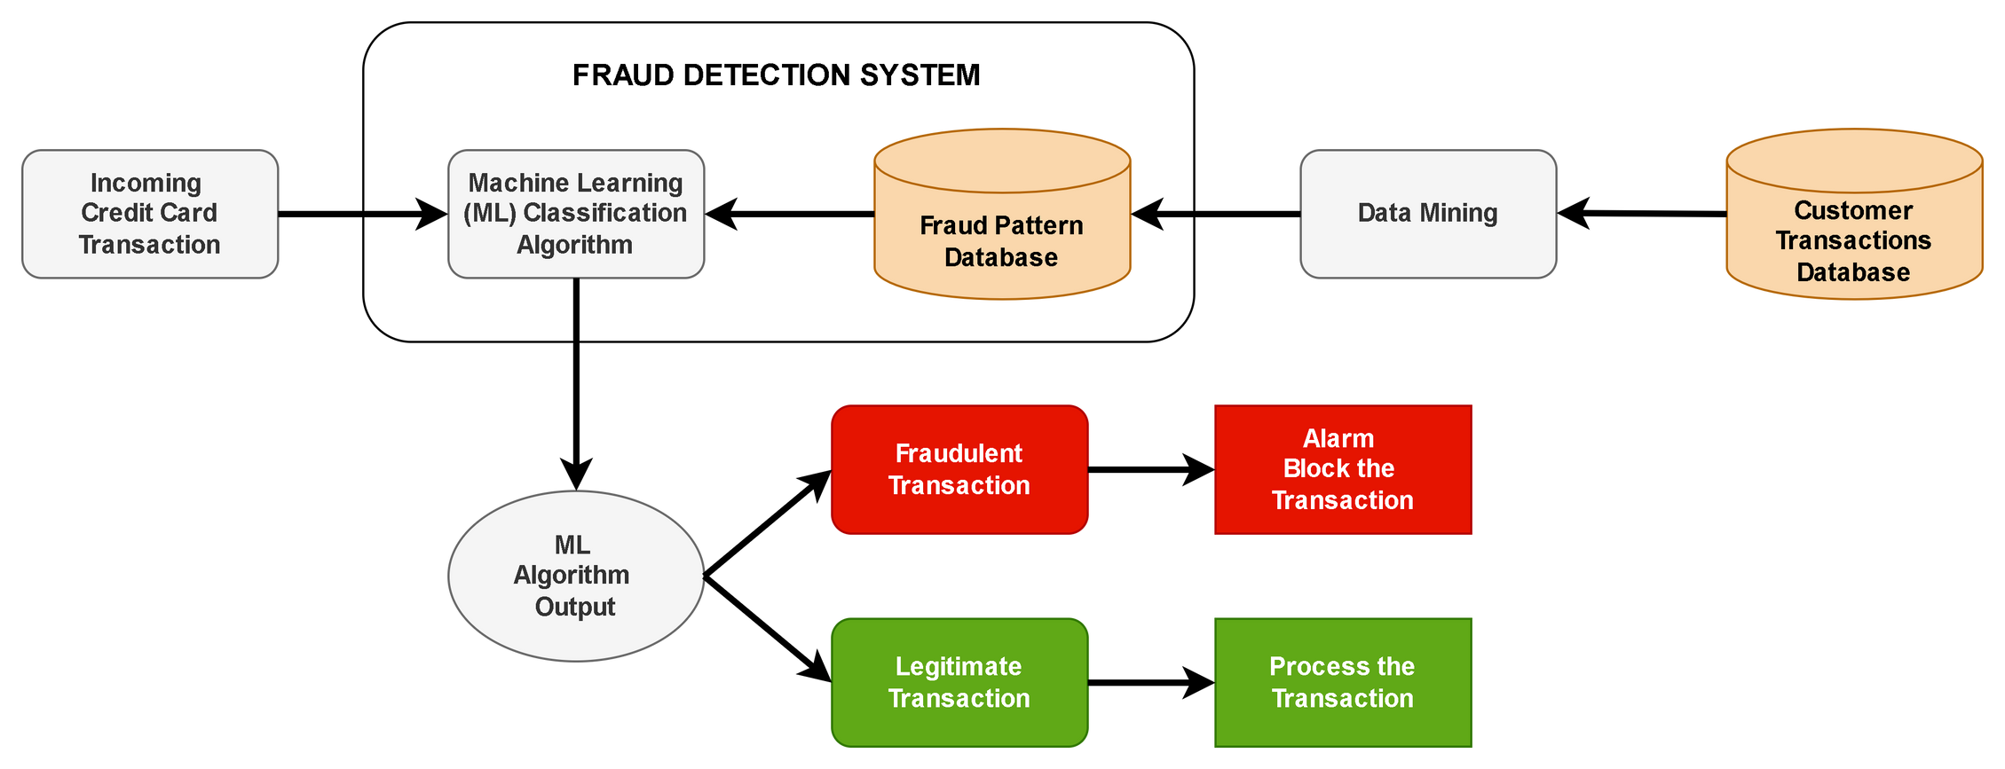
Hệ Thống Phát Hiện Bất Thường
Trang
06 / 22

Slide 8
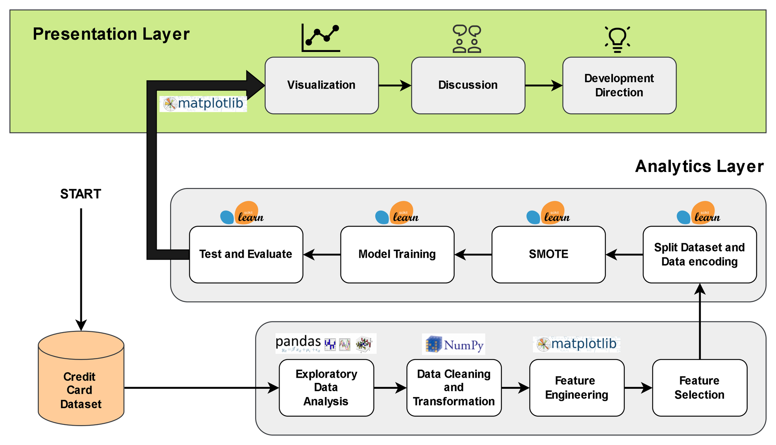
Trang
Thiết Kế Chi Tiết Của Nghiên Cứu
07 / 22

Slide 9
Trang
08/22
Công Trình Liên Quan
01
D. Varmedja, M. Karanovic, S. Sladojevic, M.
Credit Card Fraud Detection -
Machine Learning methods
INFOTEH, Republic of Srpska, Bosnia and Herzegovina, 2019
03
A. Rosenbaum
Detecting Credit Card Fraud with Machine Learning
Stanford University, USA, 2019.
02
S. S. B. K. C. Taneja
Application of balancing techniques with ensemble approach for credit card fraud detection
GUCON, New Delhi, India, 2019.
04
V. T. Gowda
Credit Card Fraud Detection using Supervised and Unsupervised Learning
Wichita State University, USA, 2021.

Slide 10
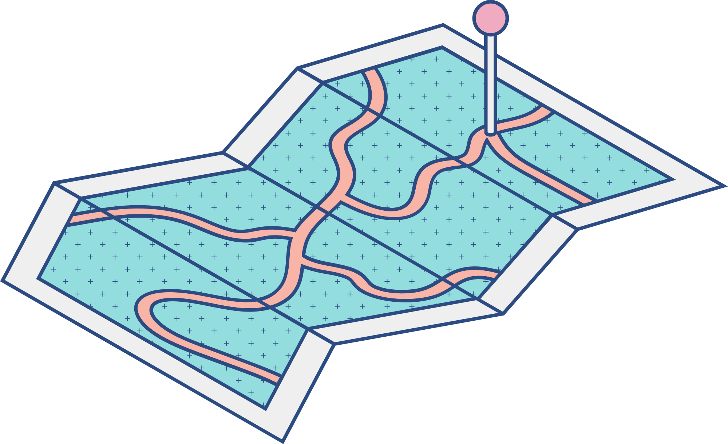




Trang
09 / 22
Định Hướng
SMOTE
Thuật toán kết hợp
Độ đo PR-AUC

Slide 11
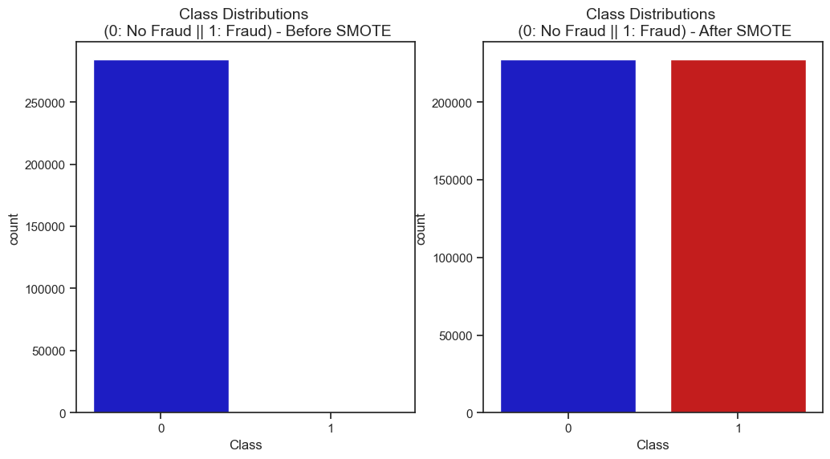
Trang
10 / 22
SMOTE
Tăng cường số mẫu lớp thiểu số
Phổ biến cho tập dữ liệu mất cân bằng

Slide 12
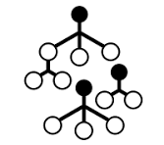



Phương Pháp Thử Nghiệm
Random Forest
XGBoost
CatBoost
LightGBM
Trang
11 /22

Slide 13
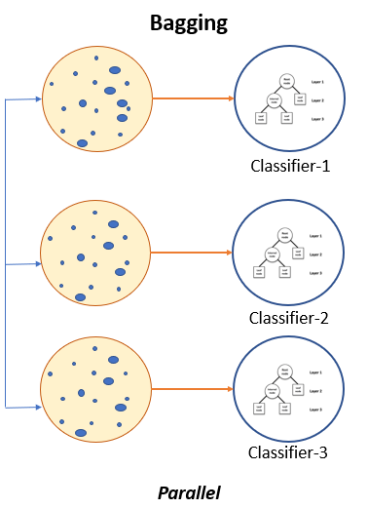
Phương Pháp Thử Nghiệm
Trang
12/ 22
Bagging
Huấn luyện các mẫu bootstrap
Random Forest
Sử dụng một tập con ngẫu nhiên
của các đặc trưng để xây dựng cây
https://www.pluralsight.com/guides/ensemble-methods:-bagging-versus-boosting

Slide 14
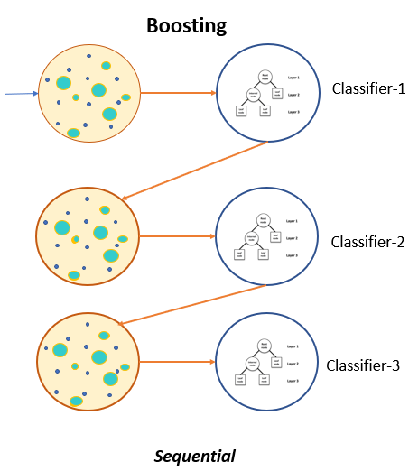
Trang
Phương Pháp Thử Nghiệm
13/ 22
Boosting
Kết hợp một tập hợp các "mô hình yếu"
thành một "mô hình mạnh"
XGBoost, CatBoost, LightGBM
Đều sử dụng Gradient Boosting
với mỗi cải tiến riêng.
https://www.pluralsight.com/guides/ensemble-methods:-bagging-versus-boosting

Slide 15
Trang
14/ 22
Kết Quả Thực Nghiệm
Mô tả bộ dữ liệu
Hiệu suất các mô hình
Đánh giá và so sánh

Slide 16
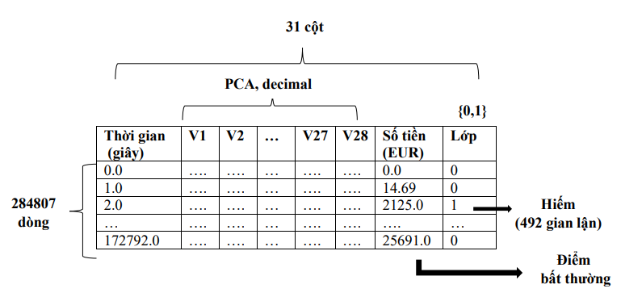

Trang
15/ 22
Bộ dữ liệu
Mô tả tổng quan bộ dữ liệu giao dịch tài chính

Slide 17
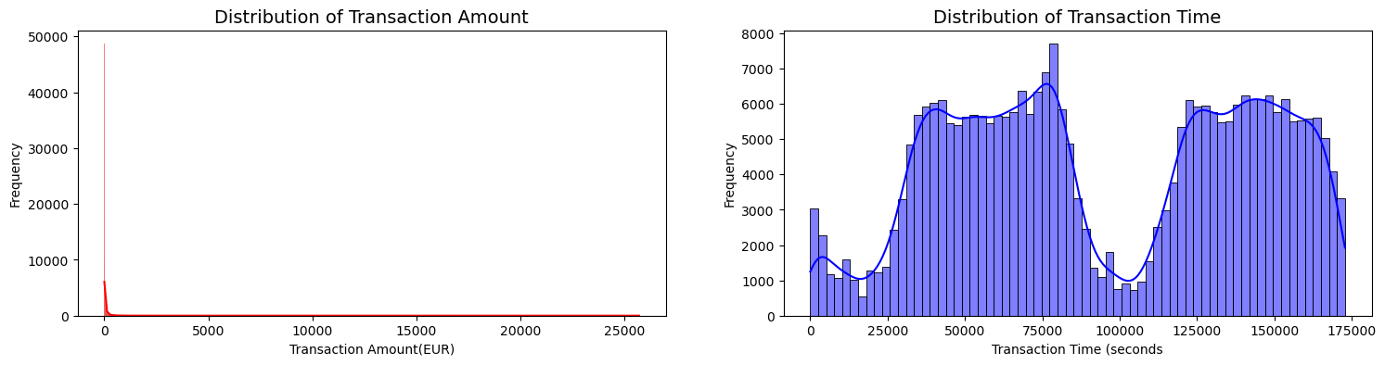
Trang
16/ 22
Bộ dữ liệu
Biểu đồ phân phối đặc trưng số tiền và thời gian giao dịch

Slide 18
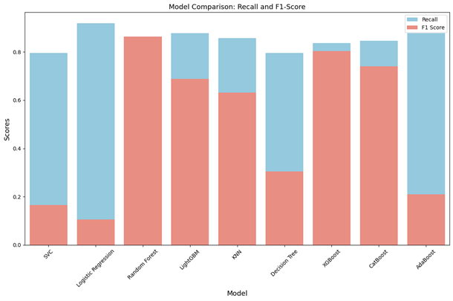
Độ Đo
Biểu Đồ
Mô hình | Độ chuẩn xác | Độ phủ | F1-Score | AUC-PR
LightGBM | 0.56 | 0.87 | 0.68 | 0.72
Rừng ngẫu nhiên | 0.89 | 0.83 | 0.86 | 0.86
XGBoost | 0.77 | 0.83 | 0.80 | 0.8
CatBoost | 0.65 | 0.84 | 0.74 | 0.75
AdaBoost | 0.11 | 0.87 | 0.20 | 0.49
Cây quyết định | 0.18 | 0.79 | 0.3 | 0.49
Hồi quy Logistic | 0.05 | 0.91 | 0.10 | 0.48
KNN | 0.5 | 0.85 | 0.63 | 0.67
SVM | 0.09 | 0.8 | 0.17 | 0.07
LightGBM sau tinh chỉnh | 0.78 | 0.86 | 0.82 | 0.82
Trang
17/ 22

Slide 19
Trang
18 / 22
Kết Luận
Tổng quan
Hạn chế
Hướng phát triển

Slide 20
Trang
19/ 22
Rừng Ngẫu Nhiên
Lightgbm
Thời gian
Tiềm năng
Hiệu suất

Slide 21
Trang
20 / 22
Hạn chế
Dữ liệu
Chưa thử nghiệm trên nhiều bộ dữ liệu tài chính khác nhau
Kỹ thuật
Chưa thử nghiệm các mô hình thuộc những phạm vi khác

Slide 22



Hướng Phát Triển
Tìm kiếm lưới, tìm kiếm ngẫu nhiên
Borderline-SMOTE, ADASYN
Độ đo MCC, G-Mean
Học bán giám sát
Trang
21/22

Slide 23
Trường Đại học Khoa Học Tự Nhiên - ĐHQG. TPHCM
TP.HCM, 04/2024
Cảm Ơn Thầy Cô và Các Bạn
Đã Lắng Nghe
Trang
22/22

